Slide 1

Les geeks ont aussi une vie privée

Slide 2


Qui suis-je?
Genma
Co-animateur des Cafés vie privée
Le Blog de Genma http://genma.free.fr
Twitter @genma
Je m'intéresse aux problématiques de la vie privée et d'Internet….

Slide 3
Etre geek, c'est s'impliquer dans des communautés au sein desquelles on vit sa passion.
C'est avoir une activité en ligne, s'exposer comme un personnage publique, sur les réseaux sociaux...

Slide 4
Quelles sont les limites entre la vie publique et la vie privée?
Quelles sont les risques liés à cette exposition ?

Slide 5
Vous êtes geek.
Est-ce que tout le monde le sait?
Ne cherchez vous pas à le cacher, parfois?

Slide 6
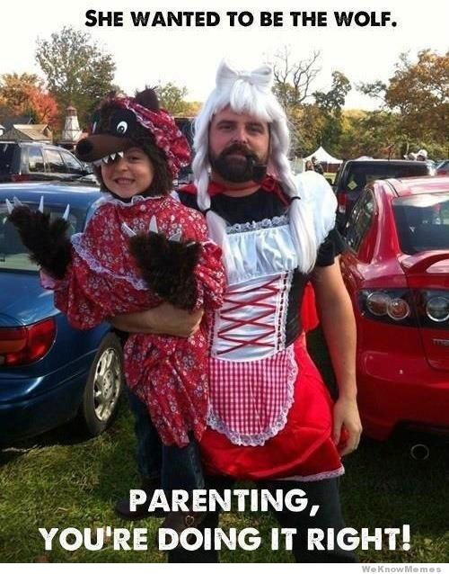
Tout le monde n’a pas des parents cool…

Slide 7
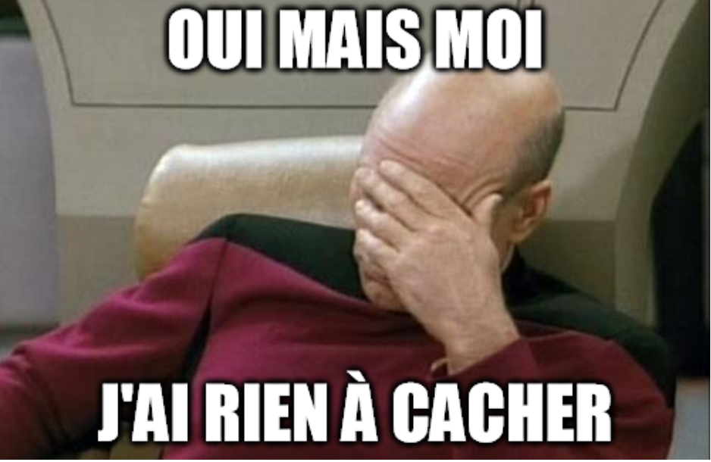

Slide 8
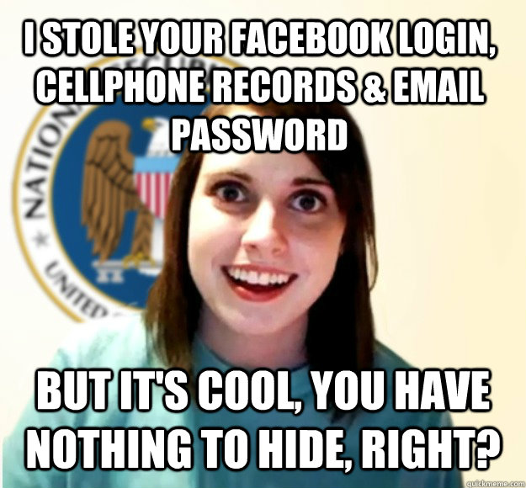


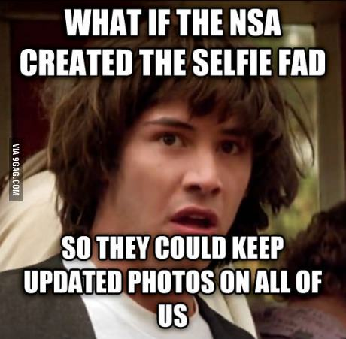
Car oui, les geeks ont aussi des choses à cacher.

Slide 9
Qu’est ce que vous ne voudriez pas que quelqu’un que vous ne connaissez pas puisse savoir sur vous ?

Slide 10
Pensez à toutes ces images de revenge porn, au bullying/harcèlement en ligne,
aux Facebook fail…
Aux traitement des femmes au sein des communautés jeux vidéo…

Slide 11
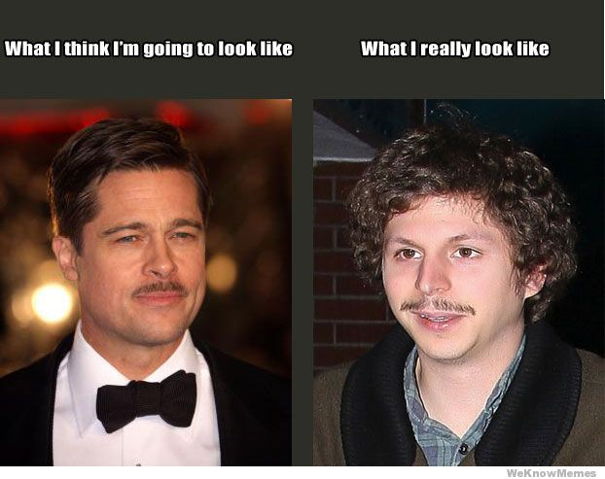
L'identité numérique
Quelle image je veux donner de moi?
Quelle image je donne de moi?

Slide 12
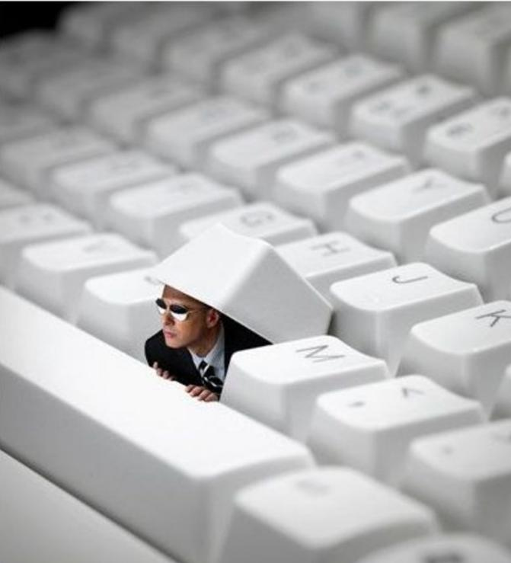
Sur Internet, on ne peut pas effacer.
Il y aura toujours une trace.
Il faut donc être en mesure d'assumer dans 10, 20, 30 ans....
Skyblog… Facebook… Instragram….
Et ce sans évoquer la surveillance, le tracking….

Slide 13
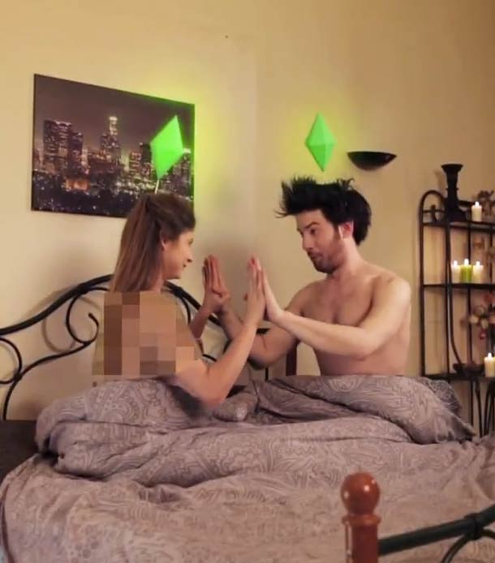
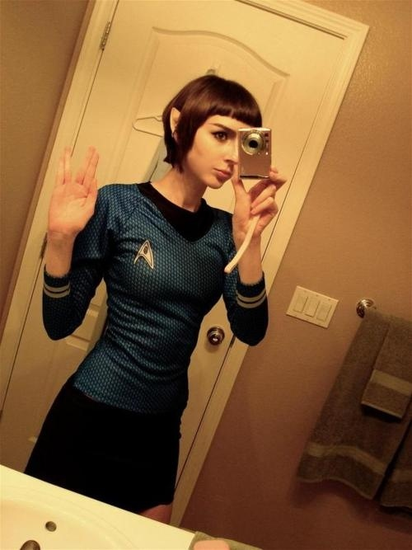
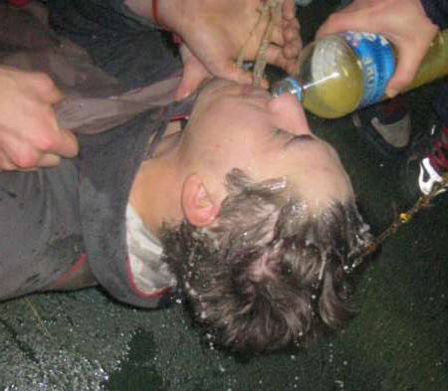

Slide 14
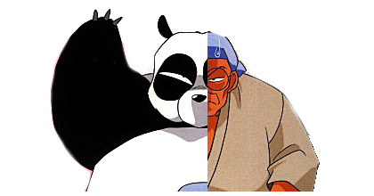
Secret Identity
Une identité civile peut être facilement reliée à une identité numérique. Tout le monde sait que Tony Stark est IronMan. Mais peu savent que Bruce Wayne est Batman…

Slide 15

Civil Wars
Dans quel camp êtes-vous?
Partisan du « je fais tout sous mon vrai nom » ou celui du pseudonymat, de la séparation des identités?

Slide 16

Alors quoi faire?

Slide 17
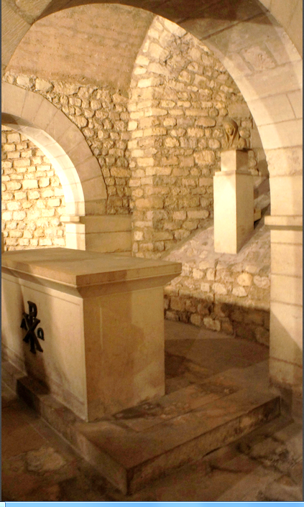

Mes données sont protégées, je les ai cryptées chiffrées.

Slide 18





On vous attend sur le stand Café vie privée

Slide 19
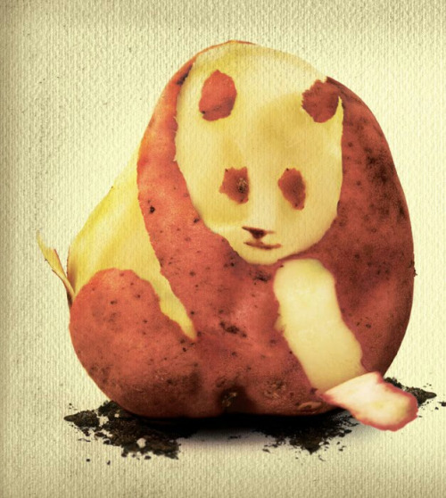
Sorry for the long speach, here’s a potato

